Slide 1


Slide 2
Administración Organizacional
Administración de la función informática

Slide 3
Política Organizacional
Administración organizacional

Slide 4
Política Organizacional
Es la orientación o directriz que debe ser divulgada, entendida y acatada por todos los miembros de la organización, en ella se contemplan las normas y responsabilidades de cada área de la organización. Las políticas son guías para orientar la acción; son lineamientos generales a observar en la toma de decisiones, sobre algún problema que se repite una y otra vez dentro de una organización. En este sentido, las políticas son criterios generales de ejecución que complementan el logro de los objetivos y facilitan la implementación de las estrategias. Las políticas deben ser dictadas desde el nivel jerárquico más alto de la empresa.
Función de la organización
Formula de políticas de ventas
Formula de políticas de producción
Formula de políticas sobre personal
Formula de políticas financieras

Slide 5
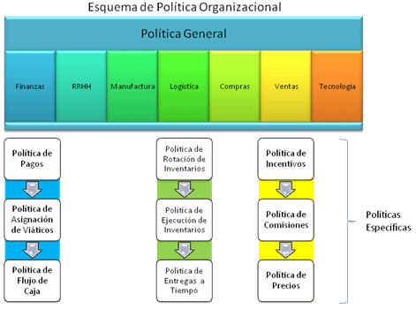
Tipos de política organizacional
Generales; son las que aplica a todos los niveles de la organización, son de alto impacto o criticidad, por ejemplo: políticas de presupuesto, políticas de compensación, política de la calidad, política de seguridad integral, entre otras.
Específicas; son las que aplican a determinados procesos, están delimitadas por su alcance, por ejemplo: política de ventas, política de compras, política de seguridad informática, políticas de inventario, entre otras.

Slide 6
Metodología Recomendada
Fase I: Diseño y desarrollo de la política, en la cual se contempla desde la necesidad, definición, hasta su redacción.
Fase II: Validación y aprobación de la política, se procede a realizar las revisiones y ajustes requeridos, para su posterior aprobación por parte de los involucrados.
Fase III: Divulgación a todos los niveles de la organización, consiste en formalizar a todos los miembros de la organización la vigencia y aplicación de la misma.
Fase IV: Mantenimiento de la política en cuanto a cumplimiento y vigencia, se refiere a los ajustes o actualizaciones que requiera dicho instrumento, se recomienda hacer revisiones y/o actualizaciones al menos una vez por año.

Slide 7
Beneficios
Aseguran un trato equitativo para todos los empleados.
Generan seguridad de comunicación interna en todos los niveles.
Es fuente de conocimiento inicial, rápido y claro, para ubicar en su puesto nuevos empleados.
Facilita una comunicación abierta y promueve la honestidad.
Desarrolla la autoridad, poder y liderazgo.
Asegura la confianza, transparencia, objetividad y aprendizaje.
Son indispensables para una adecuada delegación de autoridad.
Reflejan la imagen de la empresa y deben reajustarse a tiempo.

Slide 8

Recomendaciones
Su redacción debe ser sencilla y con lenguaje claro, concreto y preciso, no deben existir ambigüedades.
La política es parte esencial de la vida organizacional de una empresa, por lo cual su letra no debe ser muerta (definir, aplicar y cumplir).
Debe ser adaptable a través del tiempo, por lo cual entra en juego la fase de mantenimiento.

Slide 9
La función de la organización nos permite darle armonía a la estructura formal o informal de una empresa, nos permite interactuar de mejor manera entre factores internos y externos y nos da un rumbo claro y conciso al cual debemos apegarnos para asegurar el éxito de los proyectos dentro del ámbito laboral, es entonces una herramienta indispensable para lograr objetivos y con ellos el crecimiento deseado.
Conclusión

Slide 10
CHIAVENATO Idalberto (2004). Introducción a la Teoría General de la Administración, Séptima Edición, McGraw-Hill/ Interamericana editores.
FRANKLIN, Enrique B. (2003). Organización de Empresas, Segunda Edición, McGraw-Hill. México
HERNÁNDEZ y Rodríguez, Sergio (2002). Administración: pensamiento, proceso, estrategia y vanguardia. Primera Edición McGraw- Hill/ Interamericana editores
MUCH, Galindo (2004) Fundamentos de administración casos y practicas, Quinta edición, Editorial trillas.
Reyes Ponce, A. (2004). Administración de empresas. Teoría y práctica. México: Limusa.
bibliografía

